Slide 1
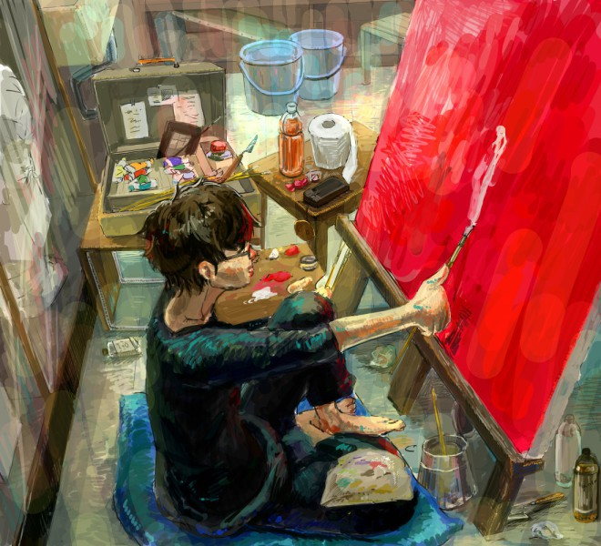
«Вчитель готується до гарного уроку все життя» В.О.Сухомлинський
З досвіду роботи вчителя образотворчого мистецтва Тернопільської загальноосвітньої школи І-ІІІ ступенів №4
Кізілової Г.О.

Slide 2

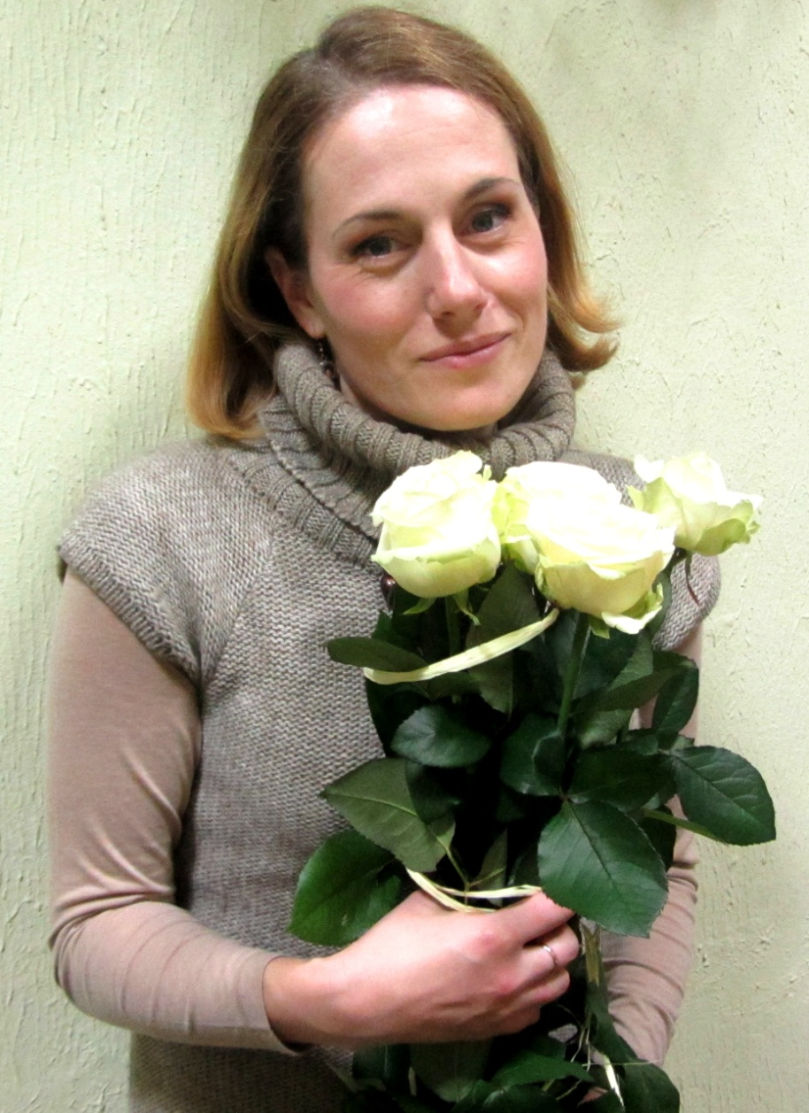
Вік: 39 років
Освіта: 1997 рік - Московський державний університет культури, спеціальність «Керівник студії декоративно-прикладної творчості, викладач»; 1997 рік - ТПІ вчитель рос. мови та зарубіжної літератури; 2006 рік – ТДПУ вчитель англійської мови.
Кваліфікаційна категорія: вища
Стаж: 18 років
Методична проблема:
« Проектування особистісного розвитку обдарованої дитини через вивчення творчості тернопільських художників»

Slide 3

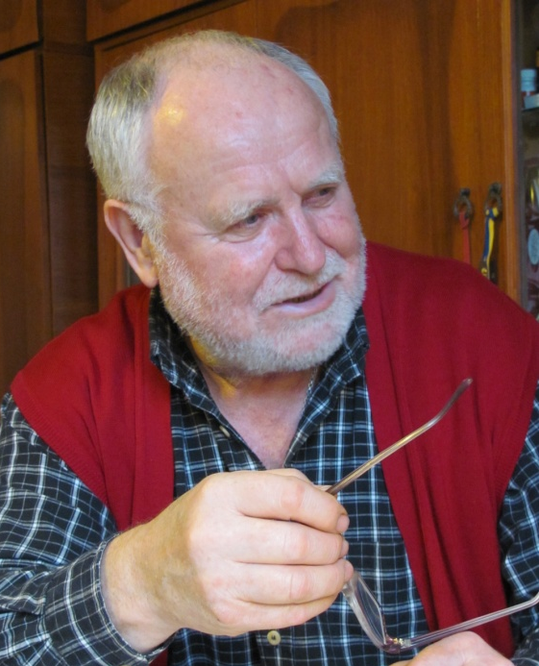
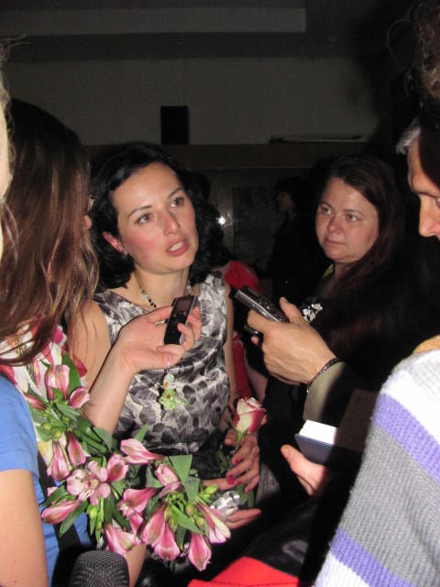
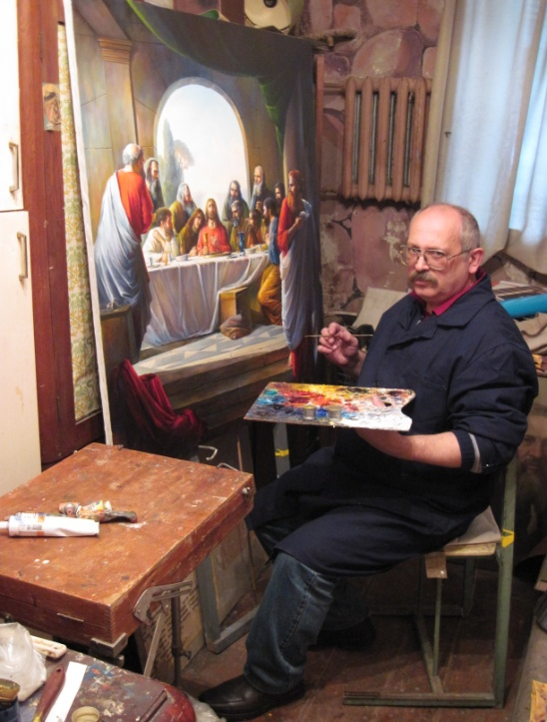
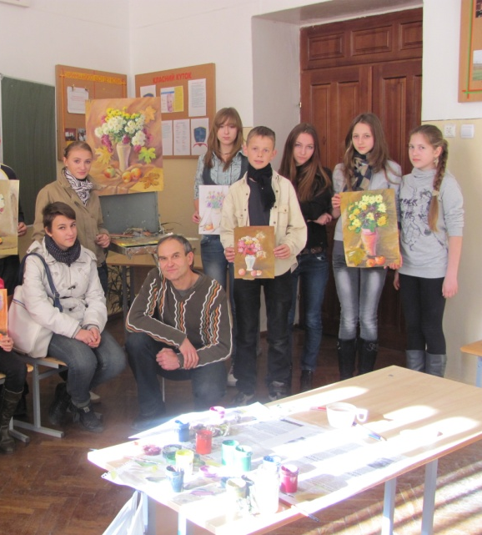
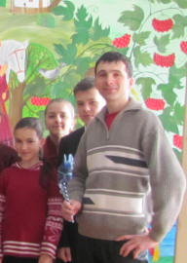
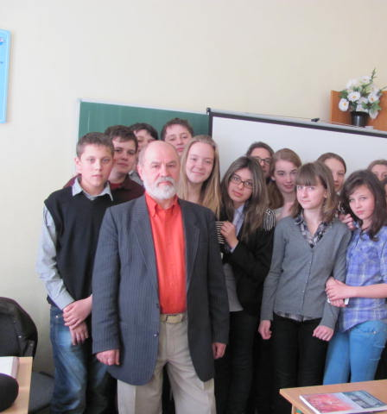
Почесні учасники проекту

Slide 4

Складові проекту
-Майстер – класи
-Зустрічі
-Учнівська арт-галерея
-Вивчення творчості тернопільських художників
-Екскурсії

Slide 5

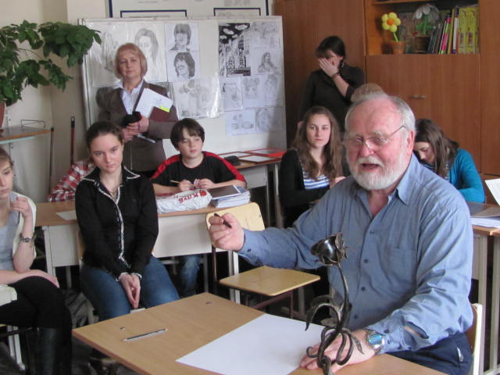
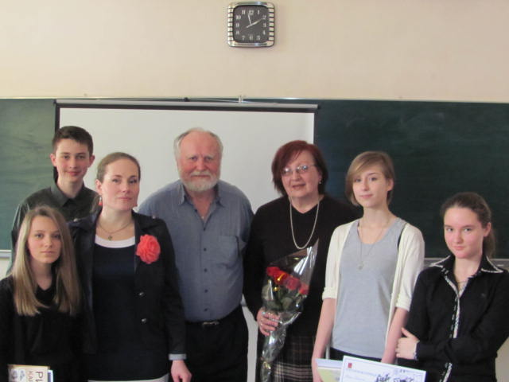
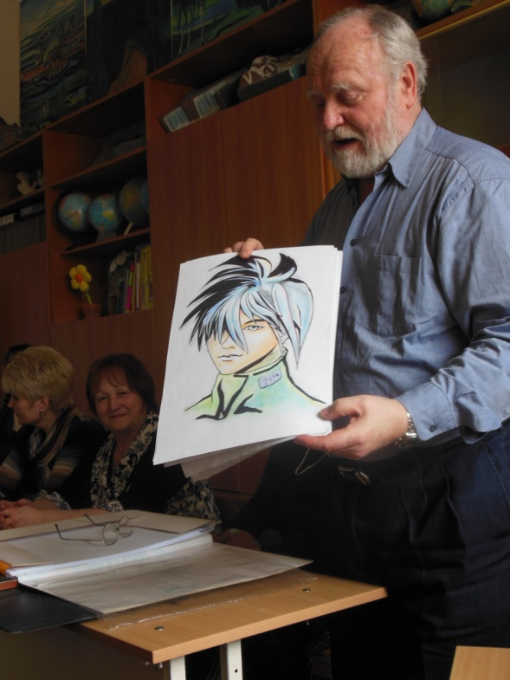
Фестиваль графіки імені Є.Т.Удіна

Slide 6

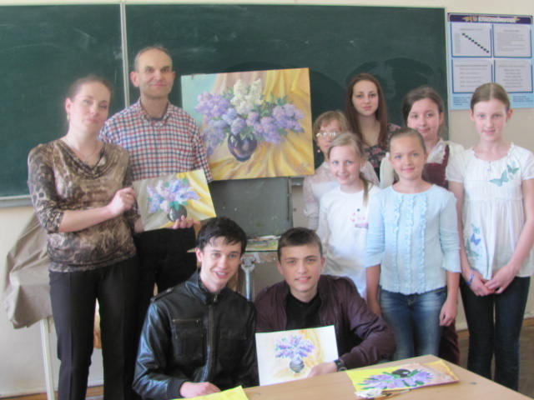
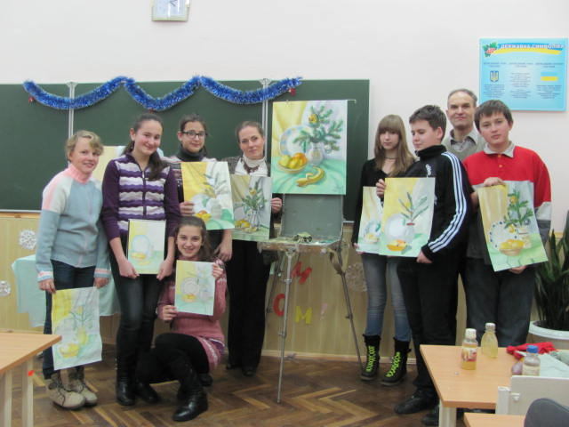
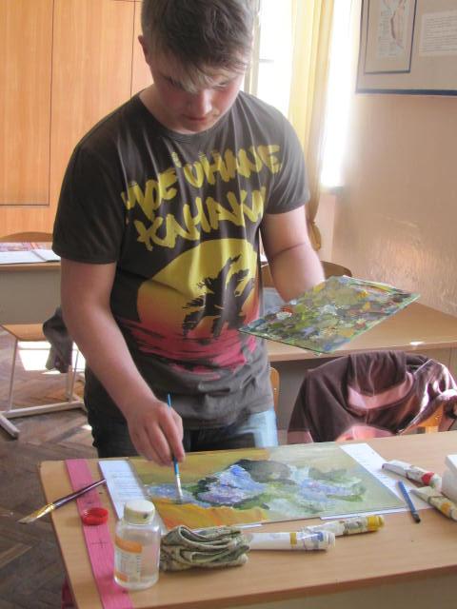
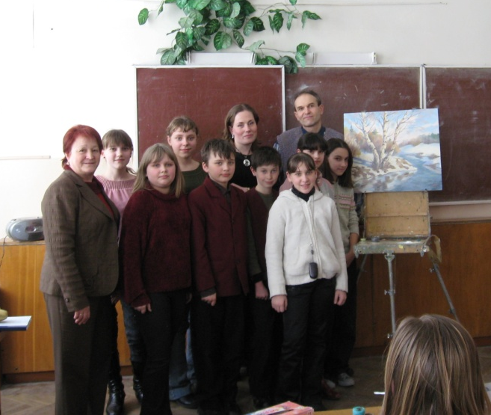
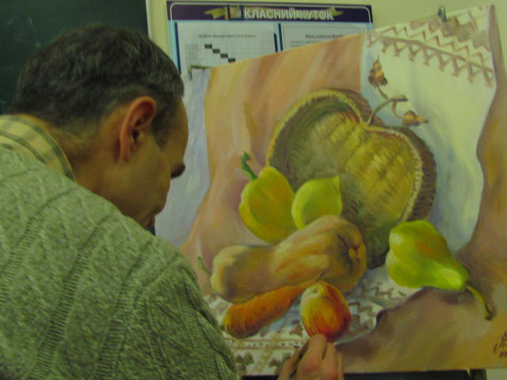
Майстер – класи з Валерієм Лімоновим

Slide 7
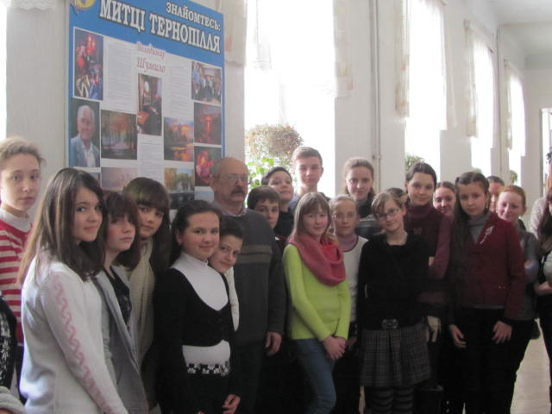
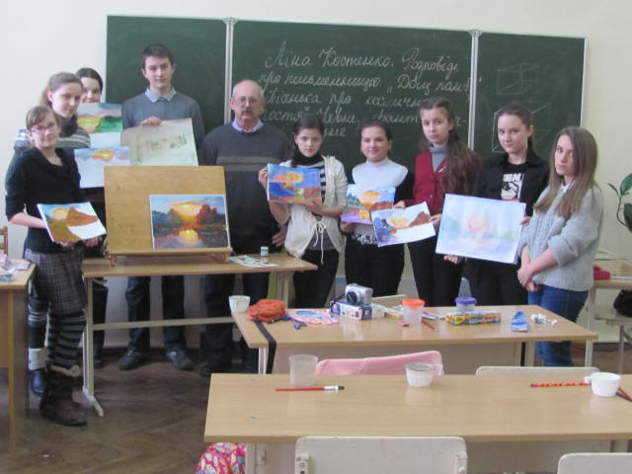
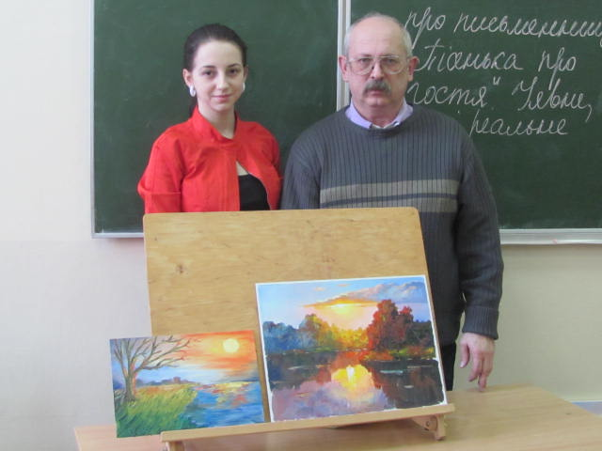
Майстер-клас з Володимиром Шумило

Slide 8

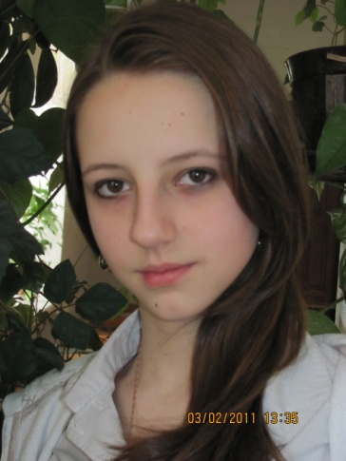
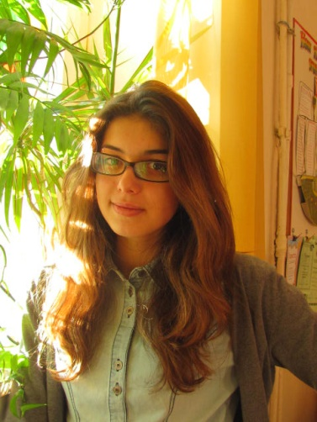
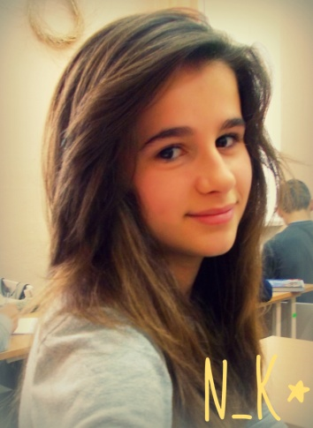
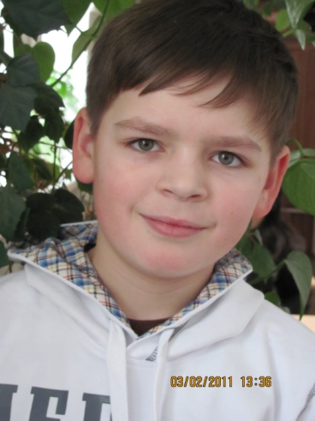
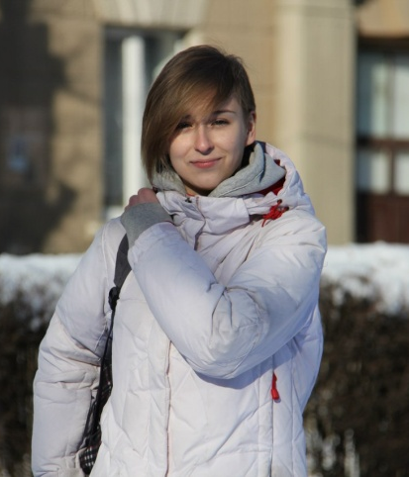
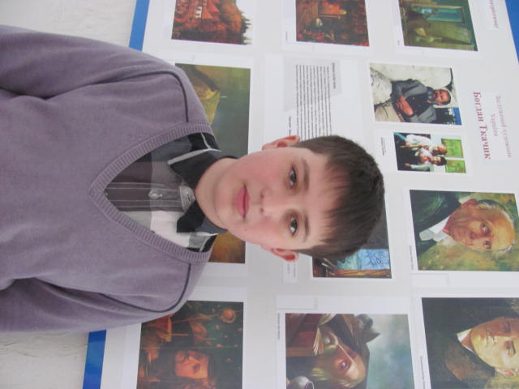
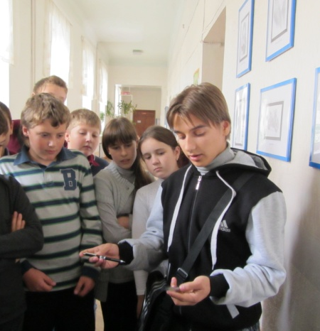
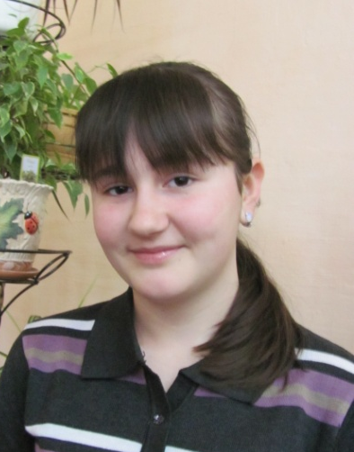
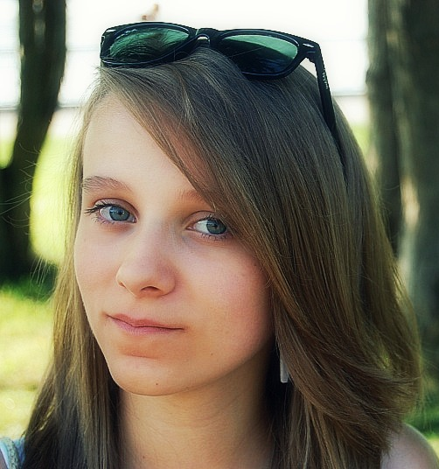
Учнівська арт-галерея

Slide 9

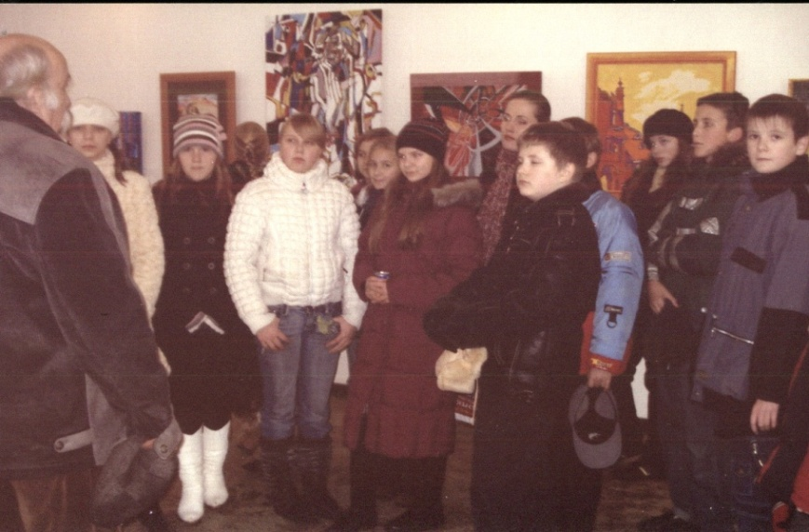
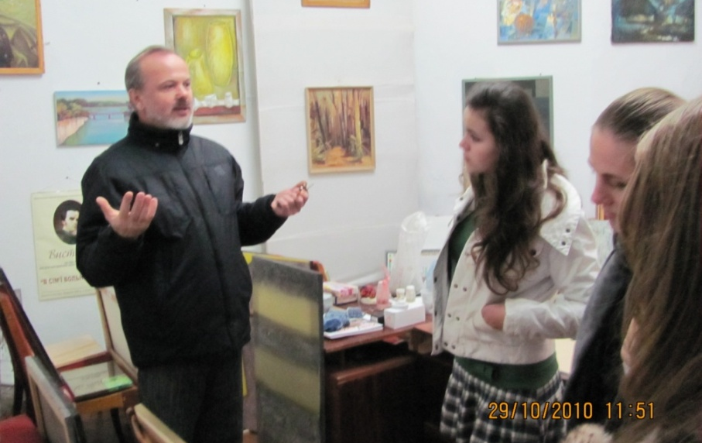
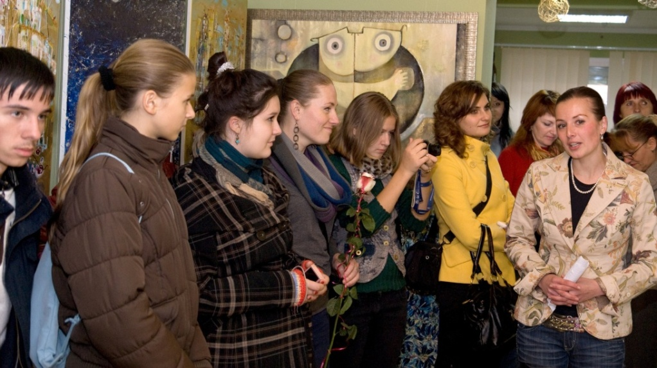
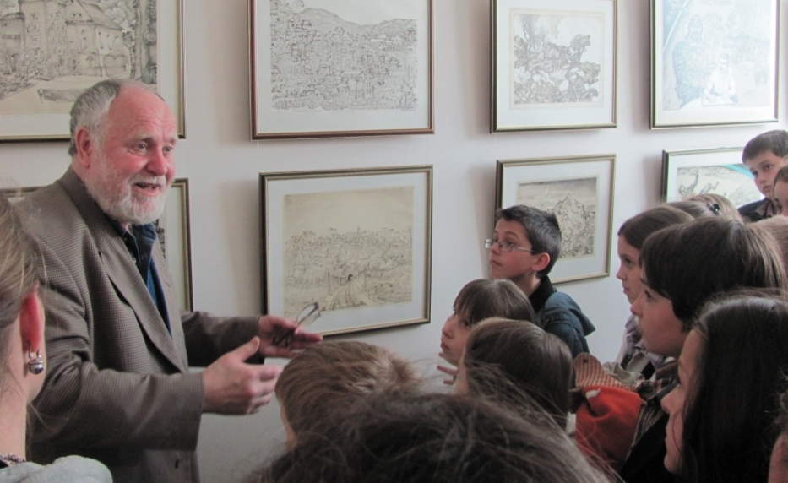
Екскурсії

Slide 10

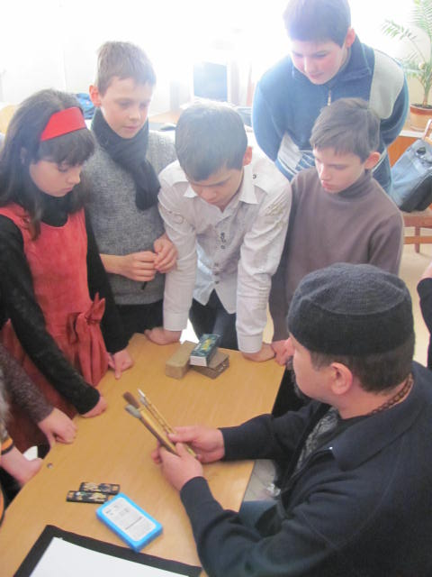
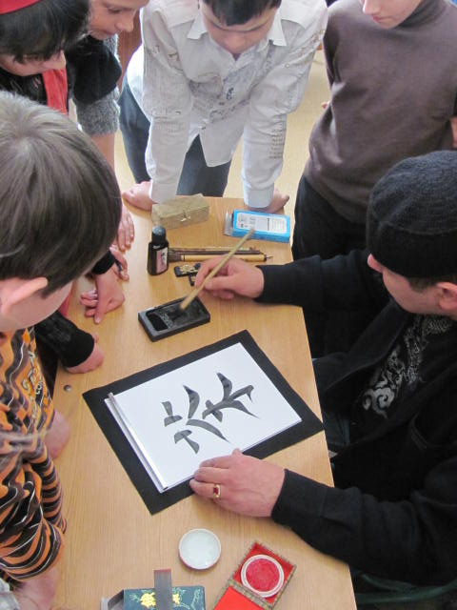
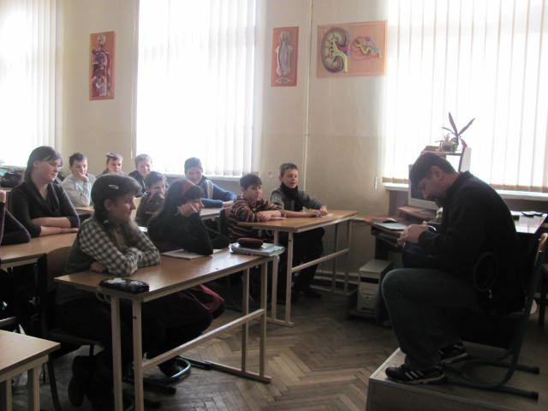
Зустріч з М.Більчуком

Slide 11

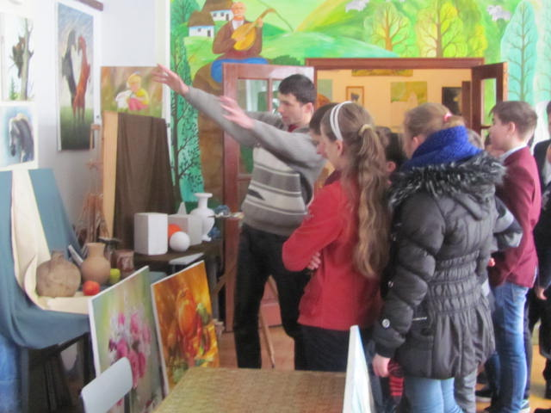
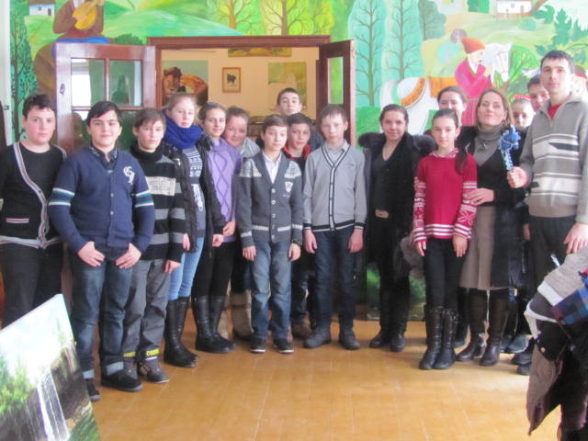
Зустріч у майстерні з художником Миколою Кафтаном

Slide 12

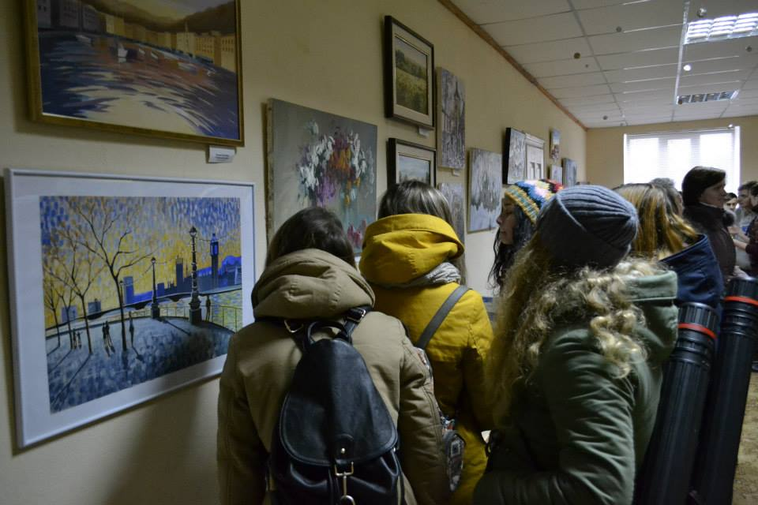
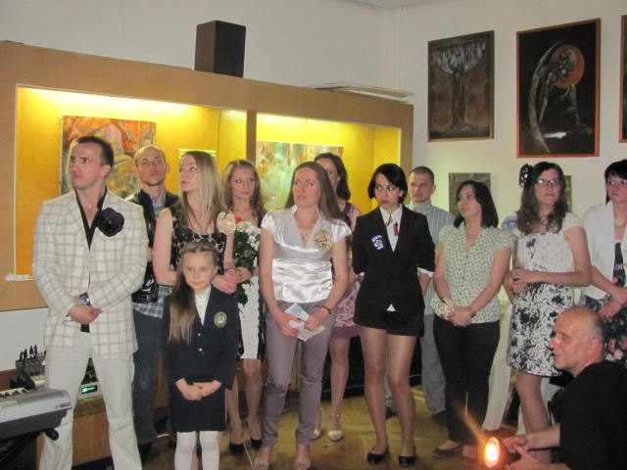
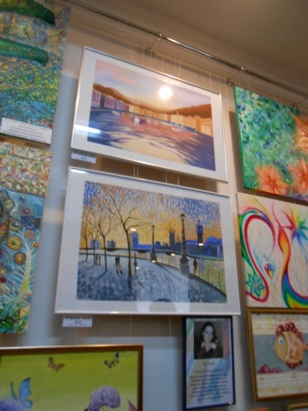
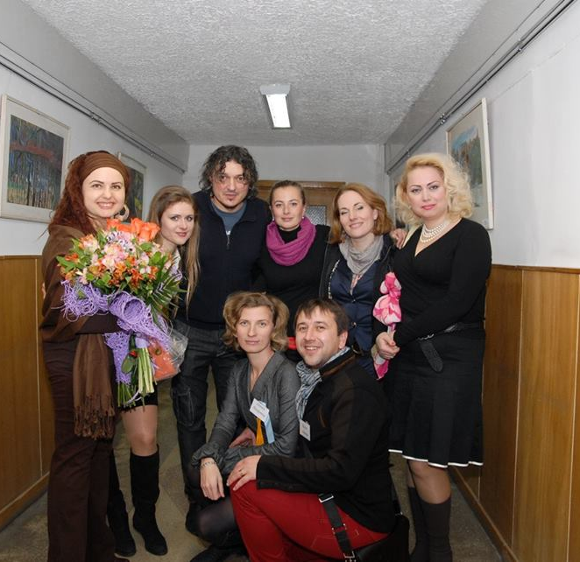
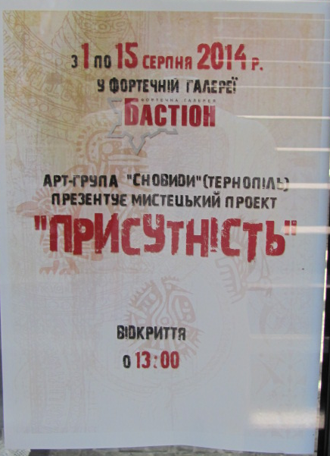
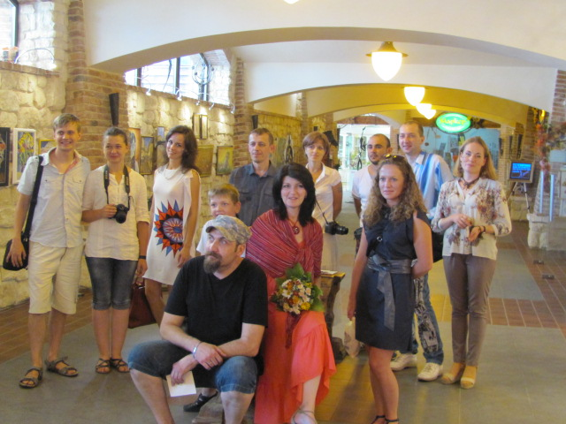
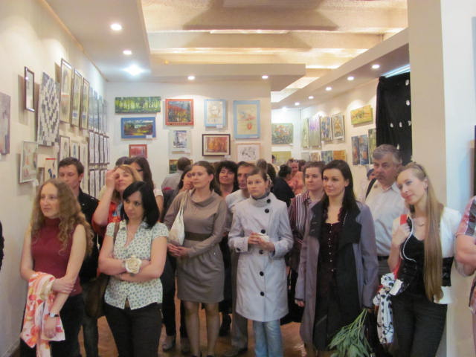
Виставкова діяльність у рамках арт – об'єднання “Сновиди”

Slide 13

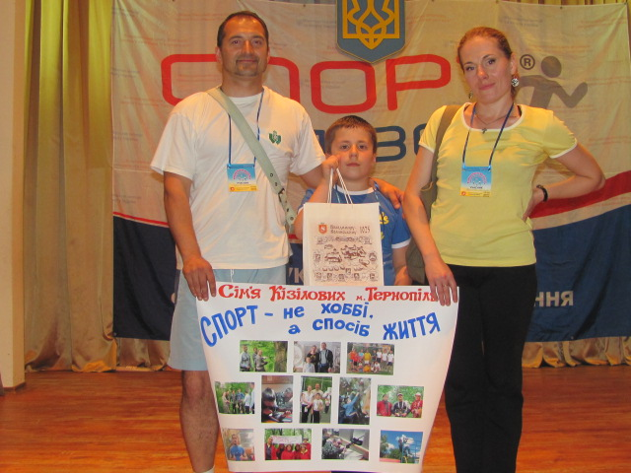
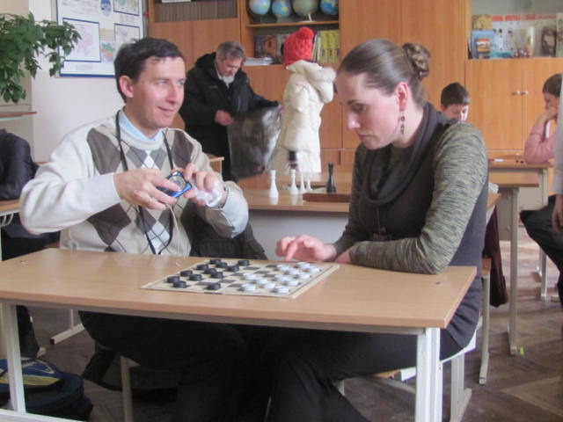
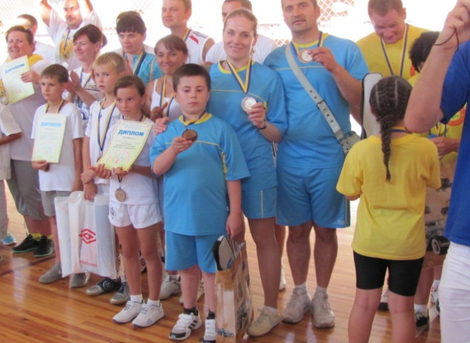
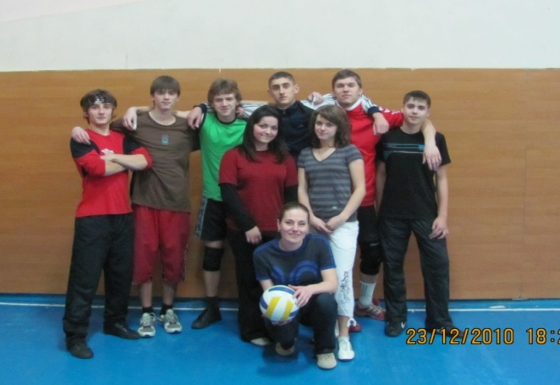
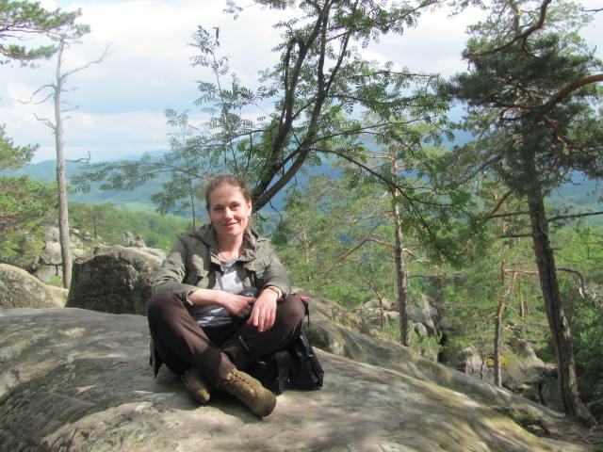
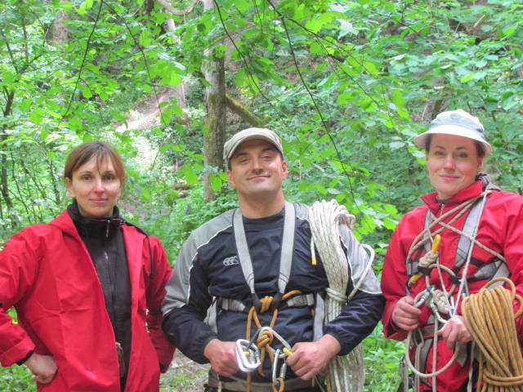
Що там, у здоровому тілі?

Slide 14

Досягнення моїх учнів
Колісник Катерина “Податки очима дітей» ІІІ місце
Сеник Олексій «Національний банк України майбутнього» І місце,
Колісник Катерина ІІІ місце
Наталя Довгополюк – конкурси “Зробимо життя безпечним”, “Зупинимо Гепатит С”;
Дмитро Сеник – “Збережемо природу”;
Валентина Левенець, Аліна Божинська, Максим Голоюх – Міжнародний конкурс “Дружать діти на планеті”;
Валентина Левенець – міський конкурс бібліотечних екслібрисів;
Дарія Малишева – Всеукраїнський конкурс “Діти за чисту енергію”;
Призові місця на Всеукраінській олімпіаді з образотворчого мистецтва
2011 рік
Левенець Валентина – ІІ місце на І етапі
2012 рік
Семчук Денис - ІІ місце на міському етапі
Левенець Валентина - ІІ місце на міському
та І місце на обласному етапі
2013 рік
Вонс Діана – ІІ місце
Левенець Валентина - ІІ місце
Семчук Денис – ІІІ місце на міському етапі

Slide 15







Конкурс “Первоцвіт”

